Slide 1
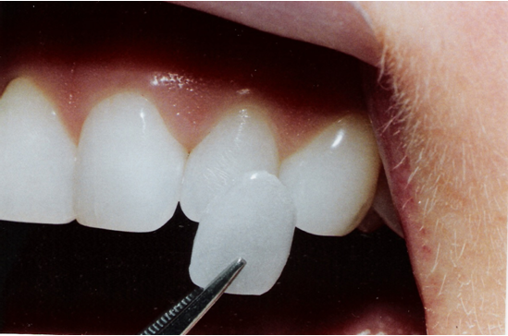
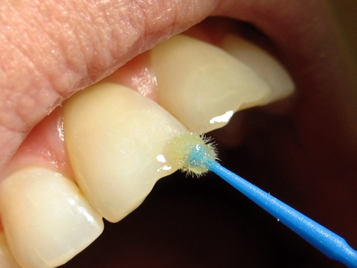
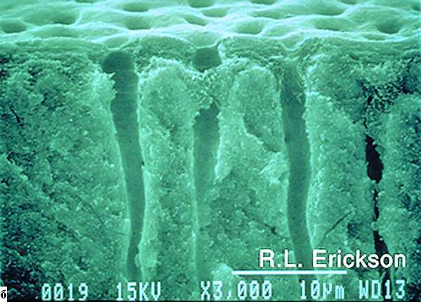
Явление адгезии и его значение в восстановительной стоматологии.

Slide 2
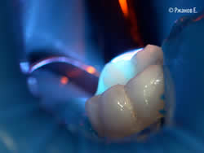
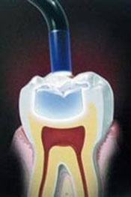
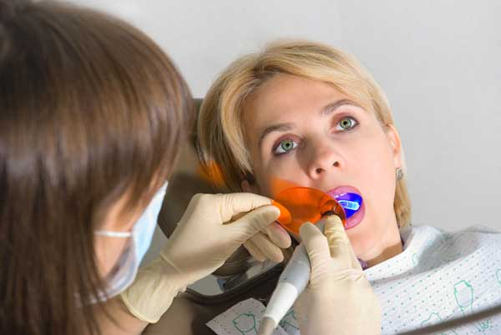
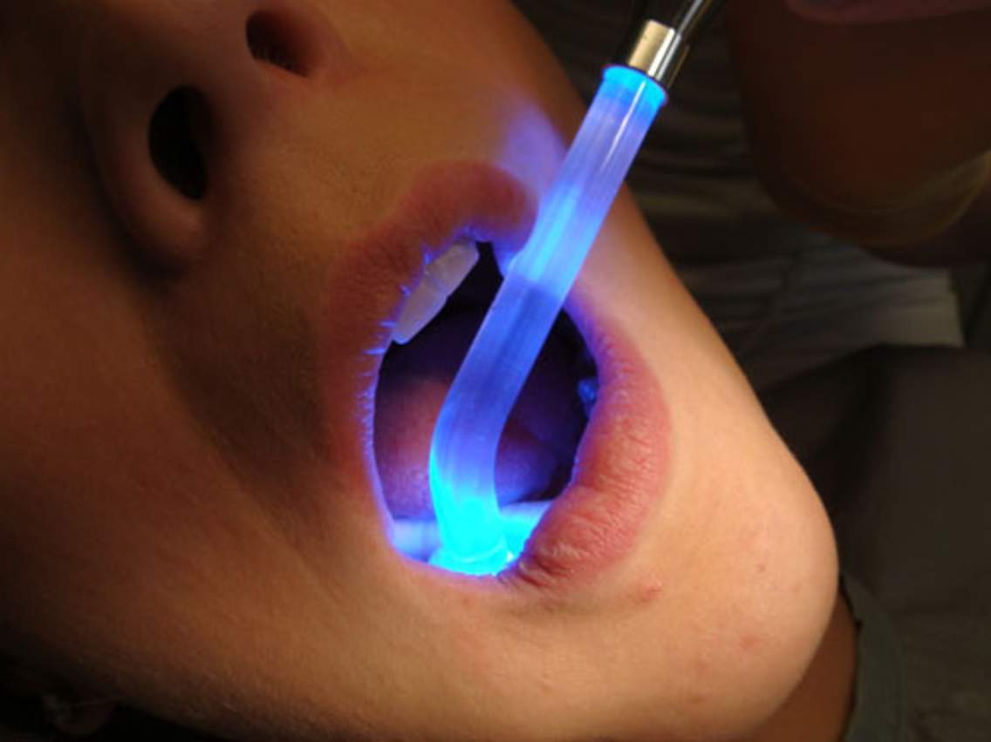
Адгезия - это явление, возникающее при соединении разнородных материалов, приведенных в близкий контакт, для разделения которых следует приложить усилие.
Адгезия встречается во многих случаях применения восстановительных материалов в стоматологии.
Например,
при соединении
пломбировочного материала с тканями зуба,

Slide 3
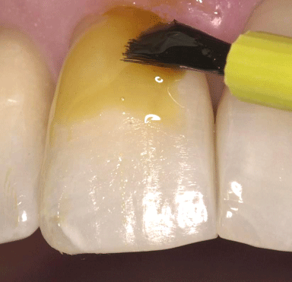
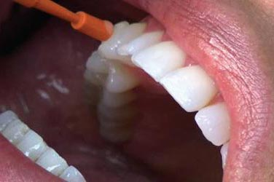
герметика и лака с зубной эмалью,

Slide 4
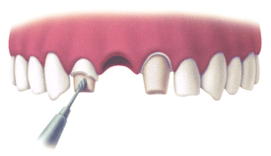
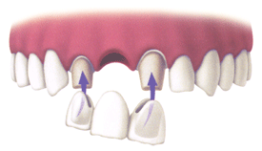
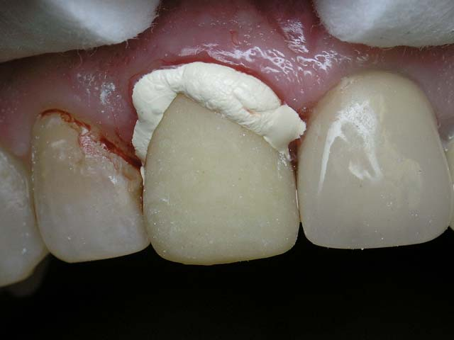
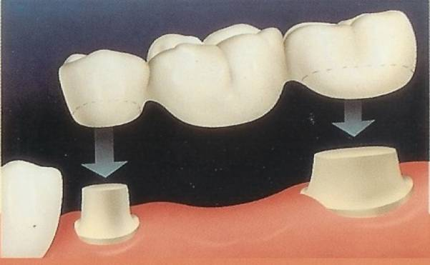
при фиксации несъемных зубных протезов цементами, адгезивными системами

Slide 5
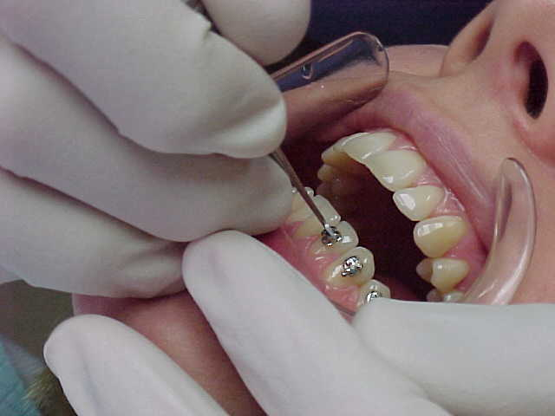
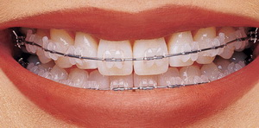
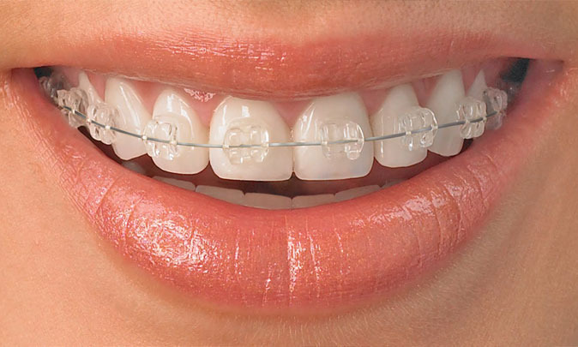
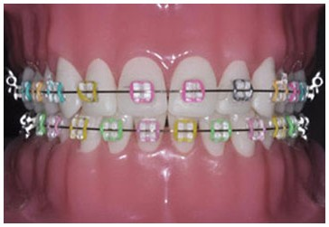
в ортодонтии на принципах адгезии крепятся брекеты на поверхности зуба.

Slide 6
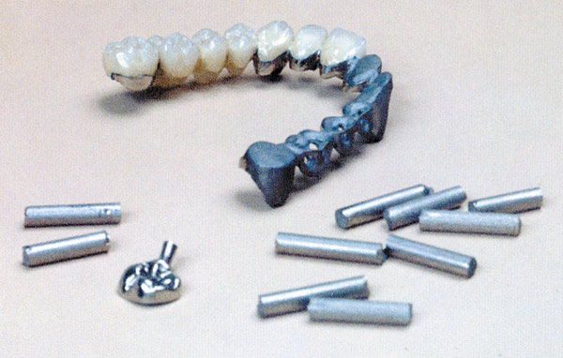
Адгезия присутствует и в комбинированных протезах:
в металлокерамических протезах - между фарфором и металлом;

Slide 7
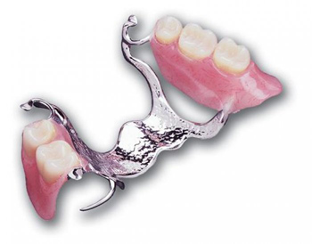
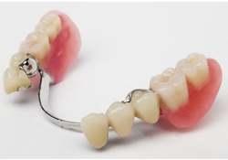
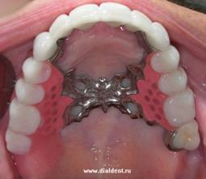
в металлопластмассовых - между пластмассой и металлом

Slide 8
Классификация видов адгезионных соединений в стоматологии.
По виду соединяемых материалов
С биологическими тканями
Твердые ткани зуба
Слизистые оболочки рта
В комбинированных материалах и конструкциях зубных протезов
Армированных материалах
композитах
металлокерамике
металлопластмассе
Акриловая базисная пластмасса и эластомер

Slide 9
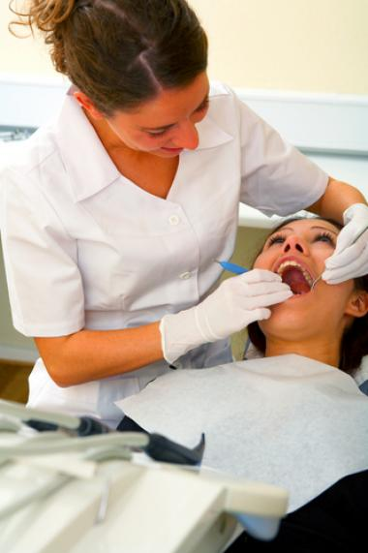
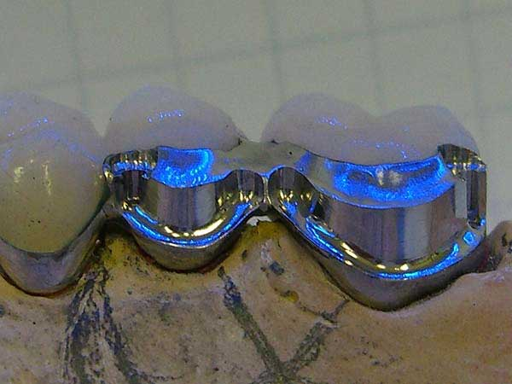
В полости рта
Пломбы, герметики, повязки, материалы для фиксации
Вне полости рта
Комбинированные протезы
По условным обозначениям адгезивных систем

Slide 10
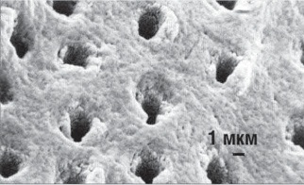
Существуют существенные различия между
адгезивами восстановительных материалов с тканями живого организма
и соединениями разнородных материалов, которые применяются в зубных протезах.
Различают несколько механизмов образования адгезионного соединения за счет различных типов адгезионных связей.
Адгезионное соединение с дентином.

Slide 11
Классификация типов адгезионных связей
Типы адгезивных связей
механические
Микро
механические
Макро
механические
химические
Первичные валентные силы
диффузионные
Вторичные силы (межмолекулярные)
ионные
ковалентные
металлические

Slide 12
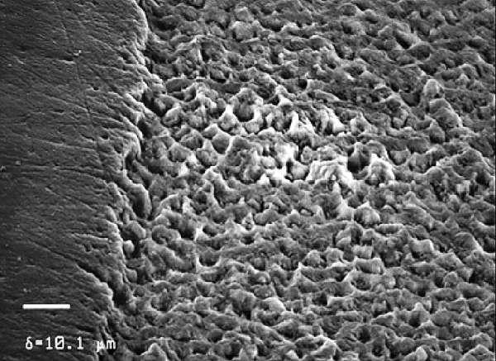
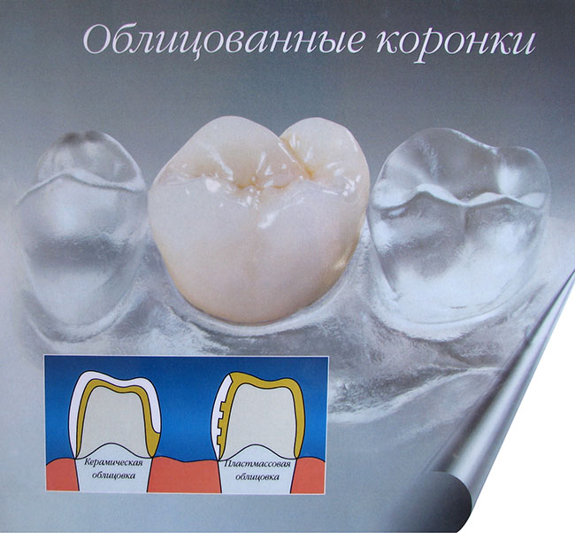
Механическая
адгезия заключается в заклинивании адгезива в порах или поверхностях субстрата.
Оно может происходить на
микроскопическом уровне (соединение полимера с протравленной эмалью)
или на макроуровне (нанесение пластмассовой облицовки на поверхность металлического каркаса, фиксация съемных зубных протезов неорганическим цементом – цинк-фосфатным цементом).

Slide 13
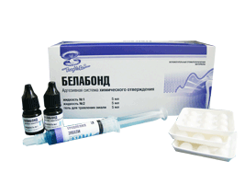
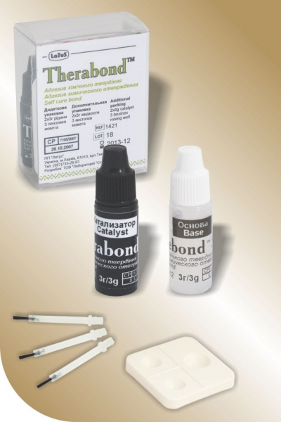
Химическая адгезия более прочная и надежная.
Она основана на химическом взаимодействии двух материалов
Пр. водный цемент на полиакриловой кислоте, в котором присутствуют функциональные группы, способные образовывать химические соединения с твердыми тканями зуба – с кальцием гидроксиапатита.
Адгезив химического отверждения.

Slide 14
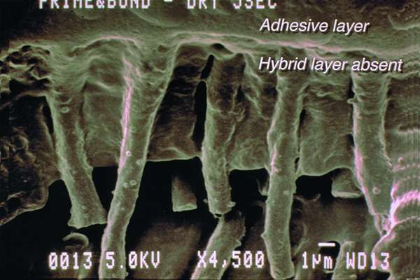
Диффузное соединение образуется в результате проникновения компонентов одного материала в поверхность другого с образованием «гибридного» слоя, в котором содержатся оба материала.
Поверхность дентина после протравливания
Гибридная зона дентина

Slide 15
На практике в чистом виде адгезивные соединения трудно найти.
В большинстве случаев при использовании различной химической природы для восстановления зубов имеет место адгезионное взаимодействие
механического,
диффузного
химического характера.
Условия создания прочного адгезионного соединения.
1. Чистота поверхности, на которую наносится адгезив. 2. Проникновение жидкого адгезива в поверхность субстрата,
которая зависит от способности адгезива смачивать поверхность субстрата.

Slide 16
Смачиваемость характеризуется способностью капли жидкости растекаться по поверхности субстрата.
Мерой смачивания является контактный угол смачивания (θ - (греч.) тета), который образуется между поверхностью жидкого и твердого тел на границе их раздела
Контактный угол смачивания – критерий адгезии
θ₁ > 90⁰ - | отсутствие смачивания
θ₂ < 90⁰ - | удовлетворительное смачивание
θ₃ << 90⁰ - | хорошее смачивание

Slide 17
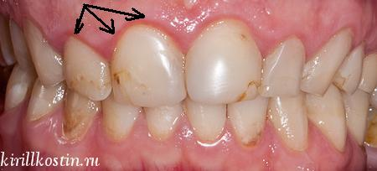
При полном смачивании контактный угол равен 0°.
Малые значения контактного угла характеризуют хорошее смачивание.
При плохом смачивании контактный угол больше 90°.
Хорошее смачивание способствует капиллярному проникновению и говорит о сильном взаимном притяжении молекул на поверхностях жидкого адгезива и твердого тела – субстрата.

Slide 18
3. Минимальная усадка и минимальное напряжение при твердении адгезива на поверхности субстрата. 4. Минимальное термическое напряжение.
Если адгезив и субстрат имеют различные коэффициенты термического расширения, то при нагревании клеевой шов будет испытывать напряжение
(нанесение на металлический каркас фарфоровой облицовки, обжиг изделия при высоких температурах, затем охлаждение до комнатной температуры). Если близки коэффициенты материалов, напряжение будет минимальным.

Slide 19
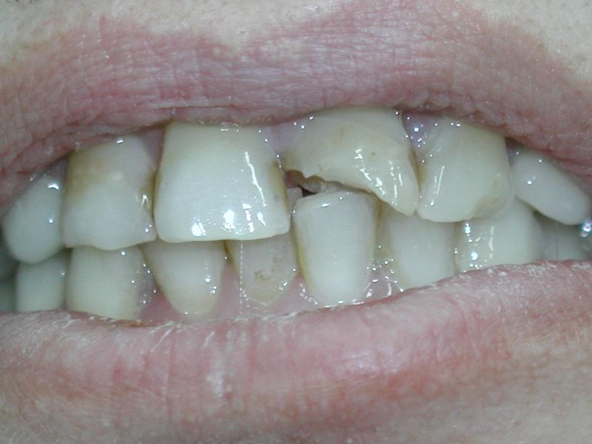
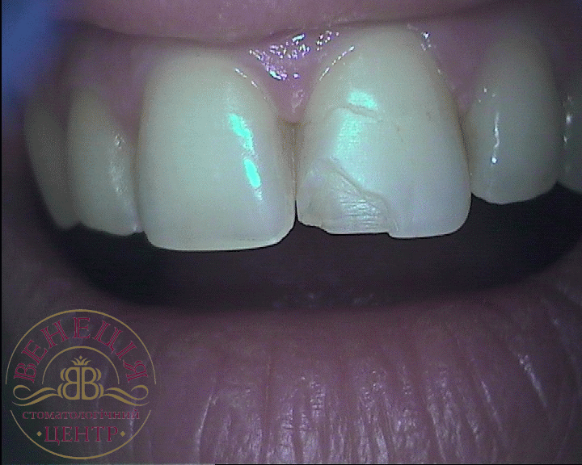
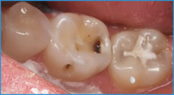
5. Влияние коррозионной среды.
Присутствие влажности в полости рта значительно ухудшает адгезионные связи,
способствуя образованию коррозионных жидкостей.

Slide 20
Адгезионная прочность. Об адгезии судят по величине адгезионной прочности, т.е. по сопротивлению разрушения адгезионного соединения.
Как следует из определения адгезии, достаточно измерить приложенные усилия для разделения адгезионного соединения.
Предложено много методов для измерения различных адгезионных соединений, но у всех методов присутствуют только три механизма разрушения:
растяжение,
сдвиг
и неравномерный отрыв.
Поверхность разрушения при испытании проходит по наиболее слабому звену соединения.

Slide 21
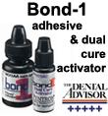
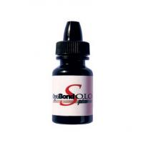
Адгезив (Bond) в клинике терапевтической стоматологии
Это химическое соединение, обеспечивающее образование связи между:
композитным пломбировочным материалом и эмалью зуба
композитным пломбировочным материалом и пленкой
праймера на поверхности дентина
в стоматологической литературе для обозначения этого процесса используется также термин «бондинг».
Поэтому иногда адгезив называют бондом.

Slide 22
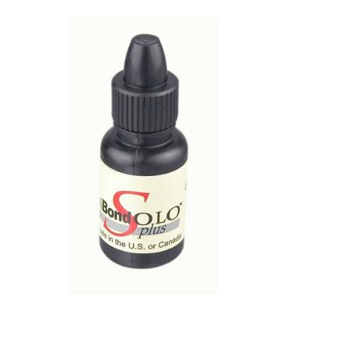
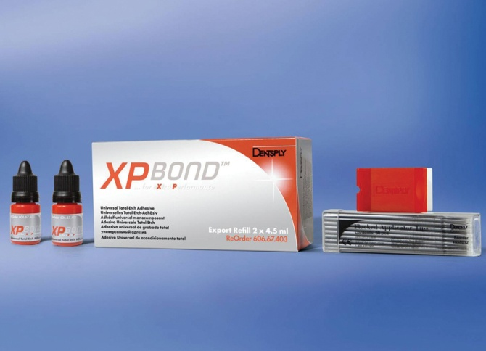
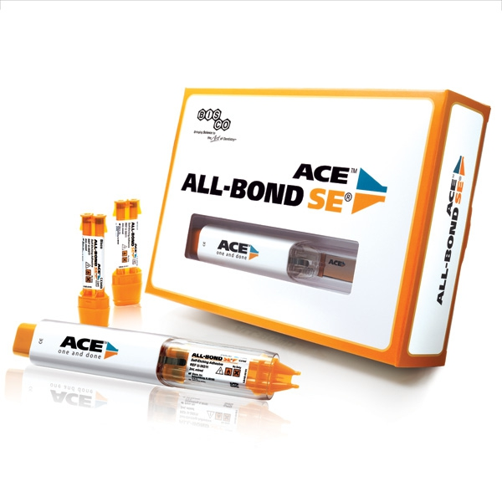
Адгезивные системы должны отвечать следующим требованиям:
прикрепляться к тканям зуба;
прикрепляться к пломбировочному материалу или цементу;
не растворяться в ротовой жидкости;
выдерживать циклические механические и термические нагрузки.

Slide 23
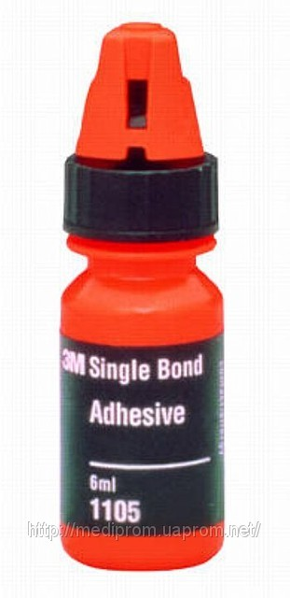
Различают адгезивные системы
для эмали,
для эмали и дентина одновременно.
По составу система может быть
одно-,
двух-
многокомпонентной;
По способу отверждения —
самоотверждаемый,
светоотверждаемый
двойного отверждения;

Slide 24
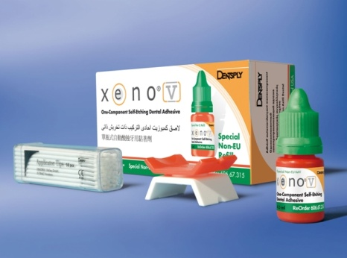
В зависимости от содержания наполнителя —
наполненной
ненаполненной.
Если в состав адгезива входит кислота, то система называется самопротравливающей
«Xeno III», Dentsply,«Etch&Prime 3.0», Degussa.
Обычно для каждого пломбировочного материала разрабатывается собственная адгезивная система.
существуют и универсальные системы, способные фиксировать к дентину и эмали композиты, компомеры, металлы и керамику.

Slide 25
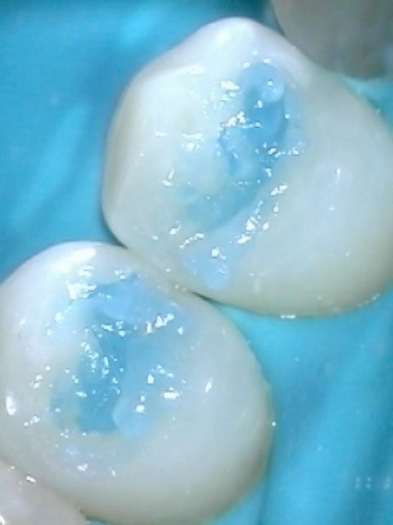
Вещества, подготавливающие поверхность
можно разделить на кислоты и праймеры. Кислота (минеральная или смесь органических)
применяется для
травления поверхности эмали,
очищения поверхности дентина
от «смазанного» и частично деминерализованного слоя.

Slide 26
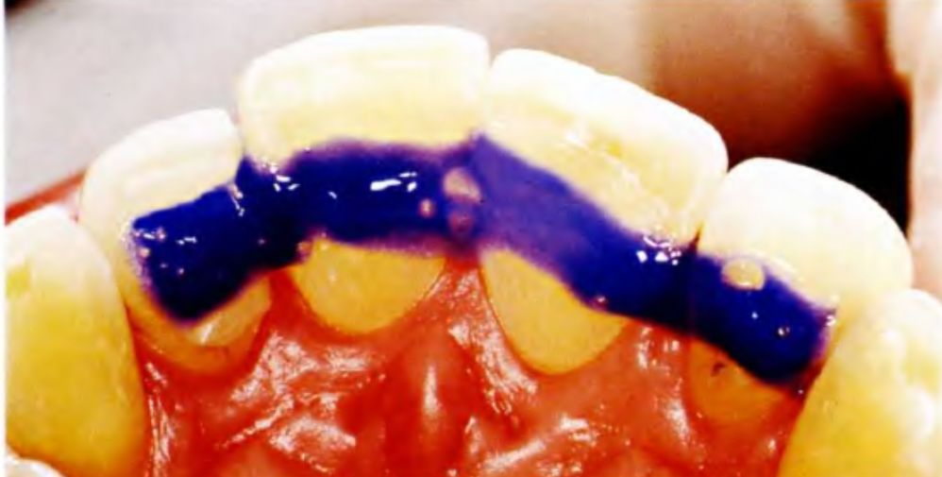
Обработка поверхности кислотой в некоторых случаях называется кондиционированием.
Для этой цели могут использоваться кислоты
неорганические (ортофосфорная)
и органические (лимонная, малеиновая, полиакриловая).

Slide 27
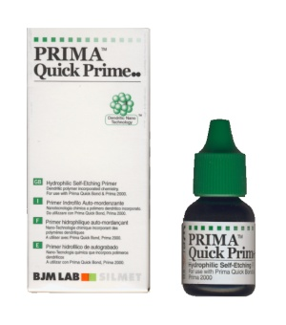
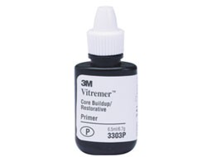
Праймеры могут быть представлены
комплексом поверхностно-активных веществ, растворенных полимеров,
кислот
других соединений, усиливающих адгезию.
Праймеры могут быть
однокомпонентными,
многокомпонентными.

Slide 28
Адгезив (адгезивный агент, бонд, бондинг агент)
— это полимерное вещество, непосредственно осуществляющее связь между тканями зуба и пломбировочным материалом или цементом.
Наполнитель в составе адгезива придает ему дополнительную прочность и возможность получения более толстого слоя при однократном нанесении. Специальные эластомеры позволяют сделать адгезив эластичным с сохранением целостности прикрепления при функционировании пломбы.

Slide 29
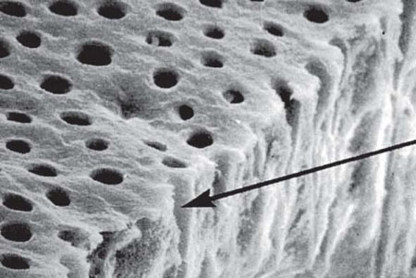
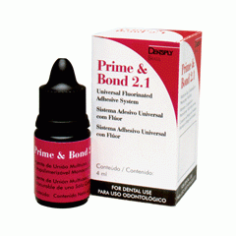
Функция адгезивных систем заключается в связывании реставрации с зубными тканями.
Адгезивное соединение должно включать эмаль и дентин.
Для его получения необходимо выполнить следующие требования:
• создать шероховатую поверхность;
• обеспечить смачиваемость поверхности;
• иметь текучий материал, способный проникнуть в микро­пористую поверхность.

Slide 30
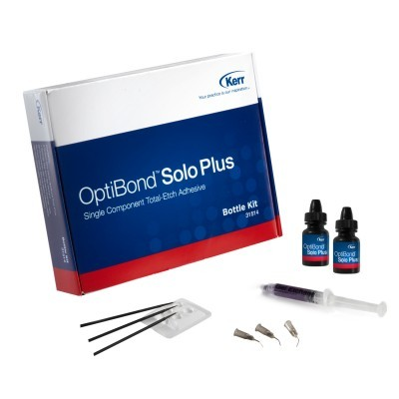
Адгезивы могут быть
самоотверждаемыми,
светоотверждаемыми
двойного отверждения.
Светоотверждаемые адгезивы используются только со светоотверждаемыми пломбировочными материалами и цементами.
Некоторые адгезивы содержат в своем составе праймирующие вещества, тогда их называют однокомпонентными, или «в одной бутылочке».

Slide 31
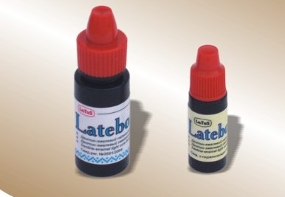
В настоящее время, в связи с появлением новейших адгезивов, понятия "праймер" и "адгезив" немного устарели.
На сегодняшний день праймер и адгезив, как правило, содержатся в одном флаконе и носят название "адгезионная (или адгезивная) система".

Slide 32
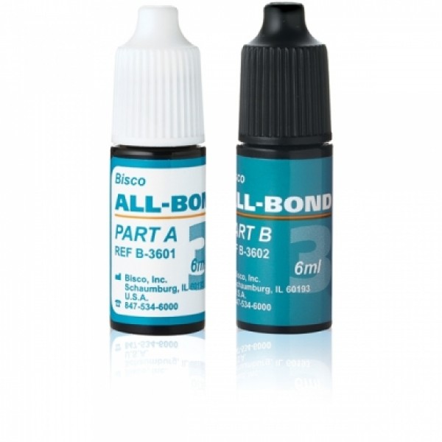
История адгезивной системы насчитывает семь поколений
Первое поколение Данное поколение характеризовалось использованием ионных и хеляционных связей
сила сцепления была небольшой 2-5 МПа и значительно уменьшалась при наличии влаги, выделявшейся из дентинных канальцев.
Механизм сцепления - механические связи между тканями и адгезивом.
Представителями этой группы являются материалы
All-Bond,
All-Etch (Bisco),
Denthesive (Kultzer),
Scotchbond — 2 (3M),
Syntac (Vivadent) и др.

Slide 33
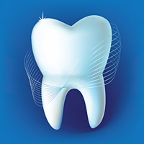
Второе поколение Адгезивы второго поколения давали соединение с дентином, в 3 раза превышающее силу сцепления адгезивов первого поколения. Не которые из них достигали 30-50 % силы соединения естественной эмали с дентином и в среднем составляла 7-15 МПа.
Представители этой группы:
All-Bond-2 (Bisco),
Petrac Universal Bond (EPSE),
Prisma Universal Bond-2 (CAULK)

Slide 34
Третье поколение Адгезивные системы третьего поколения для прикрепления композита к дентину использовали смазанный слой, модифицируя его. Они обеспечивали силу сцепления до 15-18 МПа, что было почти равно силе соединения композита с протравленной эмалью. Первым широко используемым адгезивом этого поколения была "GLUMA".

Slide 35
Четвертое и пятое поколение
до 25-27 МПа. глубоко проникают в толщу дентина и образуют в нем гибридную зону.
свойства:
они многоцелевые,
обеспечивают соединение композиционного
материала
с эмалью,
дентином,
металлом,
фарфором,
компомером; - обеспечивают микроретенцию за счет образования гибридной зоны.
При этом достигается значительная прочность соединения композита с дентином, сравнимая с прочностью эмалево-дентинного соединения; - благодаря им достигается новое качество (за счет более глубокого проникновения праймера в дентин) герметизации дентинных канальцев.

Slide 36
Наиболее распространенными их представителями являются
"Pro Bond" ("Dentsply"),
"Scotch bond MP Plus" ("3M"),
"Syntac" ("Vivadent"),
"OptiBond" ("Kerr") и др.
однокомпонентные адгезивные
системы получили на звание
пятого поколения,
представителями которой являются
«Prime & Bond 2.0",
"Prime & Bond 2.1" («Dentsply»),
"One Step" («Bisco»),
«Single Bond» («3M»),
«Optibond Solo» («Kerr») и др

Slide 37
Адгезивы шестого поколения
(One-Step plus)
не требуют протравливания,
как отдельной операции,
Адгезивы 6 поколения являются самопротравливающими
и самокондиционирующими.
Адгезивы седьмого поколения
светоотверждаемые,
однокомпонентные,
в своем составе содержат десенситайзер
I-Bond фирмы (Heraeus Kulzer).

Slide 38
Нанесение адгезива может быть двухшаговое или трехшаговое в зависимости от поколения адгезивной системы

Slide 39
нанесения праймера
Кондиционирование эмали и дентина гелем
Подсушивание праймера струей воздуха.
Нанесение адгезива

Slide 40
Литература Основная: 1. Базикян Э.А. Пропедевтическая стоматология. Учебник для медицинских вузов. - М.: Издательство «ГЭОТАР-Медиа», 2008. - С. 482-489, 518-527. 2. Попков В.А., Нестерова О.В., Решетняк В.Ю., Аверцева И.Н. Стоматологическое материаловедение. - М.: Издательство «Медиапресс-информ», 2006, - С.5-19. 3. Методические разработки кафедры пропедевтики стоматологических заболеваний Дополнительная: 1. Поюровская И.Я. Стоматологическое материаловедение. Учебное пособие. - М.: Издательская группа «ГЭОТАР-Медиа», 2007. - С.5-10. 2. Вязьмитина А.В., Усевич Т.Л. Материаловедение в стоматологии. Учебное пособие. - Ростов-на-Дону, 2002. - С. 11-15. 3. Крег Р., Пауэрс Дж., Ватага Дж. Стоматологические материалы: свойства и применение. Перевод с английского Шульги О.А. - М.: Издательство «МЕДИ», 2005. - С.9-38. 4. Трезубов В.Н., Мишнев Л.М., Жулев Е.Н. Ортопедическая стоматология. Прикладное материаловедение. Учебник для медицинских вузов. - М.: МЕДИпресс-информ», 2008. - С.9-11. 5. Дмитриева Л.А. Современные пломбировочные материалы и лекарственные препараты в терапевтической стоматологии. - М.: Медицинское информационное агентство, 2011. - С.6-13.

